Slide 1
Les Sports

Slide 2
Le Football

Slide 3
Le Basket

Slide 4
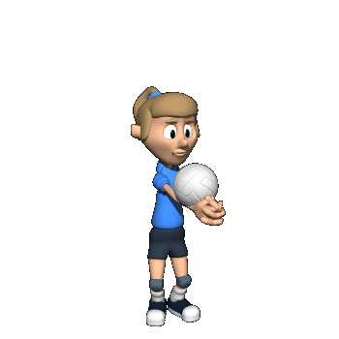
Le Volley

Slide 5
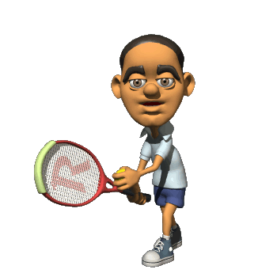
Le Tennis

Slide 6
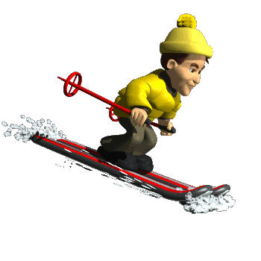
le Ski

Slide 7
Le Jogging

Slide 8
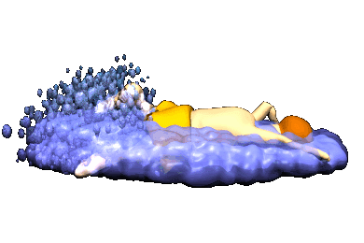
La Natation

Slide 9
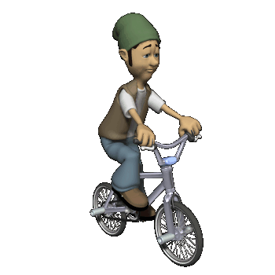
Le Vélo

Slide 10
